Slide 1
Kako do reciklažnih ciljev 2020 ?
Doseganje ciljev recikliranja komunalnih odpadkov v Sloveniji glede na pravila za izračun doseganja ciljev iz predloga o spremembi Direktive 2008/98/ES
Radovan Tavzes

Slide 2
Za recikliranje komunalnih odpadkov pomembna nova pojma v predlogu spremembe Direktive 2008/98/EU
16. „priprava za ponovno uporabo“ pomeni postopke preverjanja, čiščenja ali popravila, s katerim se odpadki, proizvodi ali sestavni deli proizvodov, ki so jih zbrali priznani izvajalci dejavnosti priprave za ponovno uporabo ali so bili zbrani v okviru kavcijskih sistemov, pripravijo za ponovno uporabo brez kakršne koli druge predobdelave;
nova točka 17a:
17a. „končni postopek recikliranja“ pomeni postopek recikliranja, ki se začne, ko ni potrebno nobeno nadaljnje sortiranje ter se odpadni materiali vnesejo v proizvodni proces in se učinkovito predelajo v proizvode, materiale ali snovi;

Slide 3
Cilji recikliranja komunalnih odpadkov glede na predlog spremembe Direktive 2008/98/EU
drugi odstavek 11. člena Direktive 2008/98/EU
2. Da bi izpolnili cilje te direktive in naredili korak k evropski družbi recikliranja z visoko stopnjo učinkovitosti virov, države članice sprejmejo potrebne ukrepe, namenjene doseganju naslednjih ciljev:
(a) do leta 2020 se priprava za ponovno uporabo ter recikliranje odpadnih materialov, kot so najmanj papir, kovine, plastika in steklo iz gospodinjstev ter po možnosti iz drugih virov, če so ti tokovi odpadkov podobni odpadkom iz gospodinjstev, povečajo na najmanj 50 % skupne teže;
(b) do leta 2020 se priprava za ponovno uporabo, recikliranje in zasipanje z nenevarnimi gradbenimi odpadki in odpadki iz rušenja objektov, z izjemo naravno prisotnega materiala, opredeljenega v kategoriji 17 05 04 v seznamu odpadkov, povečajo na najmanj 70 % skupne teže;
(c) do leta 2025 se priprava za ponovno uporabo in recikliranje komunalnih odpadkov povečata na najmanj 60 % skupne teže;
(d) do leta 2030 se priprava za ponovno uporabo in recikliranje komunalnih odpadkov povečata na najmanj 65 % skupne teže.

Slide 4
Izračun doseganja ciljev recikliranja komunalnih odpadkov
Člen 11a
Pravila za izračun doseganja ciljev iz člena 11
(1) Za namene izračuna, ali so izpolnjeni cilji iz člena 11(2)(c) in (d) ter 11(3):
(a) se teža recikliranih komunalnih odpadkov razume kot teža odpadkov, vnesenih v končni postopek recikliranja;
(b) se teža komunalnih odpadkov, pripravljenih za ponovno uporabo, razume kot teža komunalnih odpadkov, ki jih je predelal ali zbral priznan izvajalec dejavnosti priprave za ponovno uporabo in v zvezi s katerimi so bile opravljene vse potrebne dejavnosti pregledovanja, čiščenja in popravil, da bi se omogočila ponovna uporaba brez nadaljnjega sortiranja ali predhodne obdelave;
(c) države članice lahko vključijo proizvode in sestavne dele proizvodov, ki so jih za ponovno uporabo pripravili priznani izvajalci dejavnosti priprave za ponovno uporabo ali kavcijski sistemi. Za izračun prilagojene stopnje komunalnih odpadkov, pripravljenih za ponovno uporabo, in recikliranih komunalnih odpadkov, ob upoštevanju teže proizvodov in sestavnih delov proizvodov, pripravljenih za ponovno uporabo, države članice uporabijo verificirane podatke, ki jih zagotovijo izvajalci dejavnosti, in enačbo iz Priloge VI.

Slide 5
Izračun prilagojene stopnje recikliranja in priprave za ponovno uporabo
Države članice za izračun prilagojene stopnje recikliranja in priprave za ponovno uporabo v skladu s členom 11(2)(c) in (d) ter členom 11(3) uporabijo naslednjo enačbo:
E=(A+R)*100/(P+R)
kjer je:
E: prilagojena stopnja recikliranja in ponovne uporabe v danem letu;
A: teža recikliranih ali za ponovno uporabo pripravljenih komunalnih odpadkov v danem letu;
R: teža proizvodov in sestavnih delov proizvodov, pripravljenih za ponovno uporabo v danem letu;
P: teža komunalnih odpadkov, nastalih v danem letu.

Slide 6
Izjema pri izračunu doseganja ciljev recikliranja komunalnih odpadkov
Člen 11a
Pravila za izračun doseganja ciljev iz člena 11
(3) Z odstopanjem od odstavka 1 se teža izhodnih količin iz katere koli dejavnosti sortiranja lahko sporoči kot teža recikliranih komunalnih odpadkov, pod pogojem, da:
(a) se takšni izhodni odpadki pošljejo v končni postopek recikliranja,
(b) je teža materialov ali snovi, ki se ne pošljejo v končni postopek recikliranja in se odstranijo ali se uporabijo za energijsko predelavo, manjša od 10 % skupne teže, ki se sporoči kot reciklirana.
………
……….
(7) Odpadki, poslani v drugo državo članico za namene priprave za ponovno uporabo, recikliranje ali zasipanje v tej drugi državi članici, se lahko količini, ki se upošteva za izračun doseganja ciljev iz člena 11(2) in (3), prištejejo samo v tisti državi članici, kjer so bili zbrani.

Slide 7
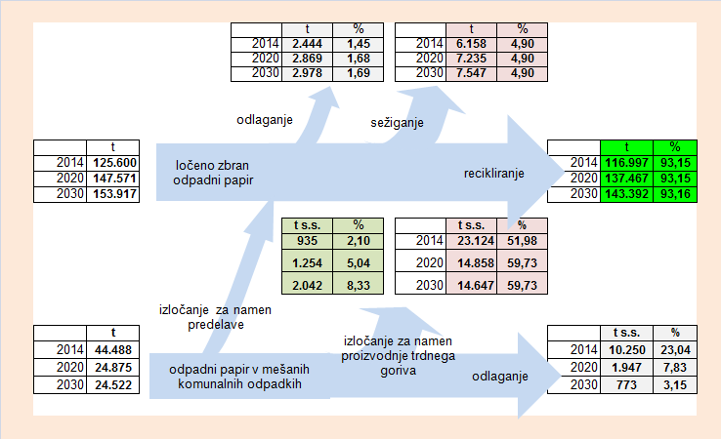
Računski model za vrednotenje scenarijev ravnanja s komunalnimi odpadki
Računski model za vrednotenje scenarijev ravnanja s komunalnimi odpadki je namenjen vrednotenju tokov vseh frakcij komunalnih odpadkov ob naslednjih predpostavkah:
- tokovi frakcij komunalnih odpadkov so obravnavani kot letne povprečne vrednosti,
- ostanki predelave komunalnih odpadkov se prištevajo k letni količini odstranjevanja,
- letne količine frakcij, ki so izločene iz mešanih komunalnih odpadkov, so prištete k predelavi,
- ostanki sežiganja gorljivih frakcij komunalnih odpadkov niso vključeni v model in so naknadno prišteti k letnim količinam odlaganja komunalnih odpadkov.
Rogaška Slatina, 13. - 14. oktober 2016
7

Slide 8
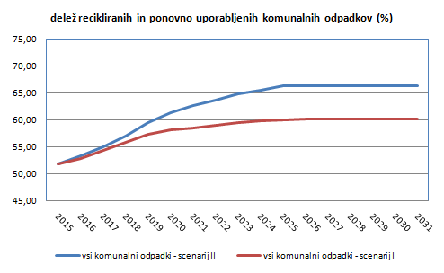
Operativni program ravnanja s komunalnimi odpadki 2 scenarija razvoja ravnanja s komunalnimi odpadki
2 scenarija ravnanja s komunalnimi odpadki:
- “scenarij I” (scenarij najmanjšega obsega)
- “scenarij II” (scenarij izvedljivega obsega)
Na podlagi obeh scenarijev Slovenija dosega cilje recikliranja v letu 2020, cilje recikliranja v letu 2030 pa Slovenija dosega samo po “scenariju II”.

Slide 9
Operativni program ravnanja s komunalnimi odpadki V čem sta scenarija različna?
Oba scenarija ravnanja s komunalnimi odpadki predvidevata, da se vsi komunalni odpadki, ki so zbrani izven okvira javnih služb, oddajo v predelavo, letni delež ostankov, ki nastaja pri pripravi odpadkov za oddajo v predelavo, pa je manjši od 3 %.
“Scenarij I” (scenarij najmanjšega obsega) predvideva za posamezne vrste odpadkov, ki se zbirajo v okviru izvajanja storitev javne službe, manj ločenega zbiranja frakcij in posledično manj oddaje odpadkov v predelavo, oziroma predvideva večje letne količine nastajanja mešanih komunalnih odpadkov, kot je to predvideno po “Scenariju II) (scenarij izvedljivega obsega).

Slide 10
Operativni program ravnanja s komunalnimi odpadki Kako se različnost scenarijev opazi?
Za oba scenarija ravnanja s komunalnimi odpadki so ovrednotene letne količine nastajanja (zbiranja), predelave in odstranjevanja posamezne frakcije komunalnih odpadkov in podatki o tokovih embalaže, vsebnosti TOC v obdelanih mešanih komunalnih odpadkih in podobno.
“Scenarij I” (scenarij najmanjšega obsega) najbolj odstopa od “Scenarija II) (scenarij izvedljivega obsega) pri predvidenem toku nastajanja mešanih komunalnih odpadkov.

Slide 11
Operativni program ravnanja s komunalnimi odpadki Ali so parametri scenarijev realni?
Za ocenjevanje možnosti doseganja ciljev recikliranja komunalnih odpadkov v letu 2020 sta na kritični poti dve skupini parametrov, ki so prevzeti v računskem modelu za vrednotenje scenarijev ravnanja s komunalnimi odpadki v obdobju do leta 2020 in v obdobju 2020-2030:
- sestava mešanih komunalnih odpadkov v izhodiščnem letu (2015),
- delež recikliranja ločeno zbranih ali iz mešanih komunalnih izločenih frakcij.

Slide 12
Operativni program ravnanja s komunalnimi odpadki Največja občutljivost scenarijev na parametre?
Oba scenarija razvoja ravnanja s komunalnimi odpadki sta najbolj občutljiva na:
- prevzeto vrednost deleža recikliranja plastike in deleža recikliranja tako imenovanih “drugih” odpadkov, ki jih sestavlja v večjem delu (okoli 70 % glede na maso) mešana embalaža in embalaža iz kompozitov, in
- prevzeto vrednost deleža bioloških komunalnih odpadkov (v skladu s predlogom o spremembah Direktive 2008/98/EC so biološki komunalni odpadki biorazgradljivi odpadki z vrtov in iz parkov, kuhinjske odpadke iz gospodinjstev, restavracij, gostinskih dejavnosti in trgovin na drobno, primerljive odpadke iz obratov za predelavo hrane ter druge po naravi, sestavi in količini primerljive odpadke).
Za recikliranje bioloških komunalnih odpadkov šteje kompostiranje, pri katerem se kompost glede na njegovo kakovost lahko uporabi na kmetijskih zemljiščih.

Slide 13
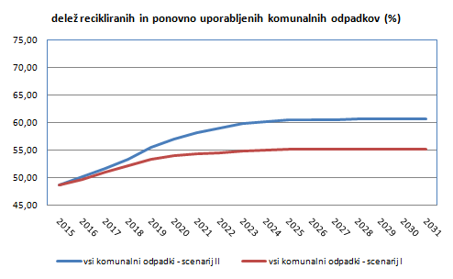
Operativni program ravnanja s komunalnimi odpadki Občutljivost na parameter recikliranja plastike?
Če je delež recikliranja plastike in delež recikliranja tako imenovanih “drugih” odpadkov manjši od 35 %:
- je po “Scenariju I” ogroženo doseganje ciljev recikliranja v letih 2025 in 2030, cilj recikliranja v letu 2020 pa je dosegljiv, in
- je po “Scenariju II” ogroženo doseganje cilja recikliranja v letu 2030, cilja recikliranja v letih 2020 in 2025 pa sta dosegljiva.
delež recikliranja papirja, danega v predelavo |  | 95 | %
delež recikliranja plastike, dane v predelavo |  | 35 | %
delež recikliranja gor. snovi v ločeno zbranih drugih odpadkih |  | 35 | %
delež recikliranja tekstila, danega v predelavo |  | 40 | %
delež recikliranja bioloških odpadkov, danih v predelavo |  | 100 | %

Slide 14
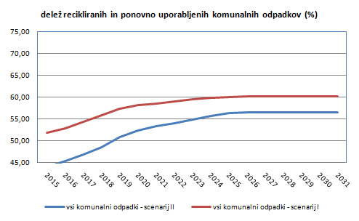
Operativni program ravnanja s komunalnimi odpadki Občutljivost na recikliranje bioloških odpadkov?
Če je delež recikliranja bioloških odpadkov manjši od 50 %:
- je po “Scenariju I” ogroženo doseganje ciljev recikliranja v letih 2025 in 2030, cilj recikliranja v letu 2020 pa je komaj dosegljiv, in
- je po “Scenariju II” ogroženo doseganje cilja recikliranja v letu 2030, cilj recikliranja v letu 2020 je dosegljiv in v letu 2025 komaj dosegljiv.

